Slide 2
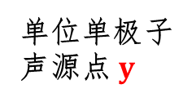











$$y$$
部分几何参数
$$a=0.05m$$
观察点$x$
$$d=2a$$
$$r_{x}=256a$$
$$r_{x}$$
$$n$$
刚性圆柱
边界
单位单极子
声源点$y$
$$O$$
$$a$$
$$x$$
$$d$$

Slide 3









$$y$$
$$x$$
$$S$$
$$r$$
$$O$$
$$y$$
$$x$$
$$a$$
$$V$$

Slide 4











$$y$$
$$x$$
$$\left(r_{x},θ_{x}\right)$$
$$r_{x}$$
$$r=\left|x−y\right|$$
$$θ_{x}$$
$$a$$
$$O$$
$$r_{y}$$
$$x$$
$$θ_{y}$$
$$y$$
$$\left(r_{y},θ_{y}\right)$$

Slide 5




控制面$S$
内部区域
$$n$$
控制体积$Ω$
控制体积$V$
外部区域

Slide 6





$$x$$
声散射
$$n$$
声辐射
$$S$$
$$O$$
$$z$$
$$a$$
$$y$$

Slide 7


$$y$$
……
……
$$r_{x}$$
$$n$$
$$O$$
$$y$$
$$a$$
$$x$$
……
……

Slide 8
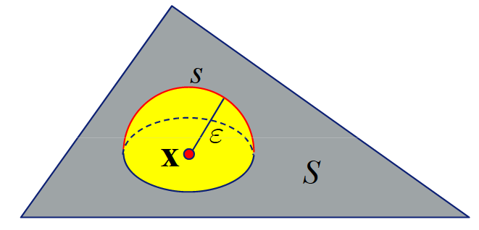


$$ε$$
$$n$$

